Slide 1



Reurbanização e Saneamento Utopia se transformando em realidade
Gerson Luis de Souza
Milena Rossetti
Monique Campagnoni

Slide 2
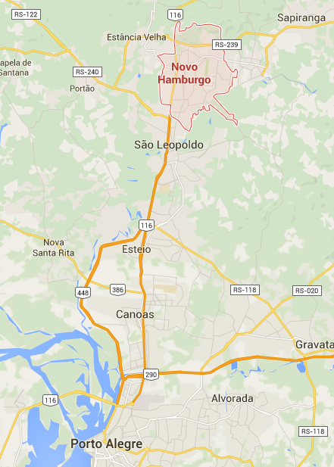
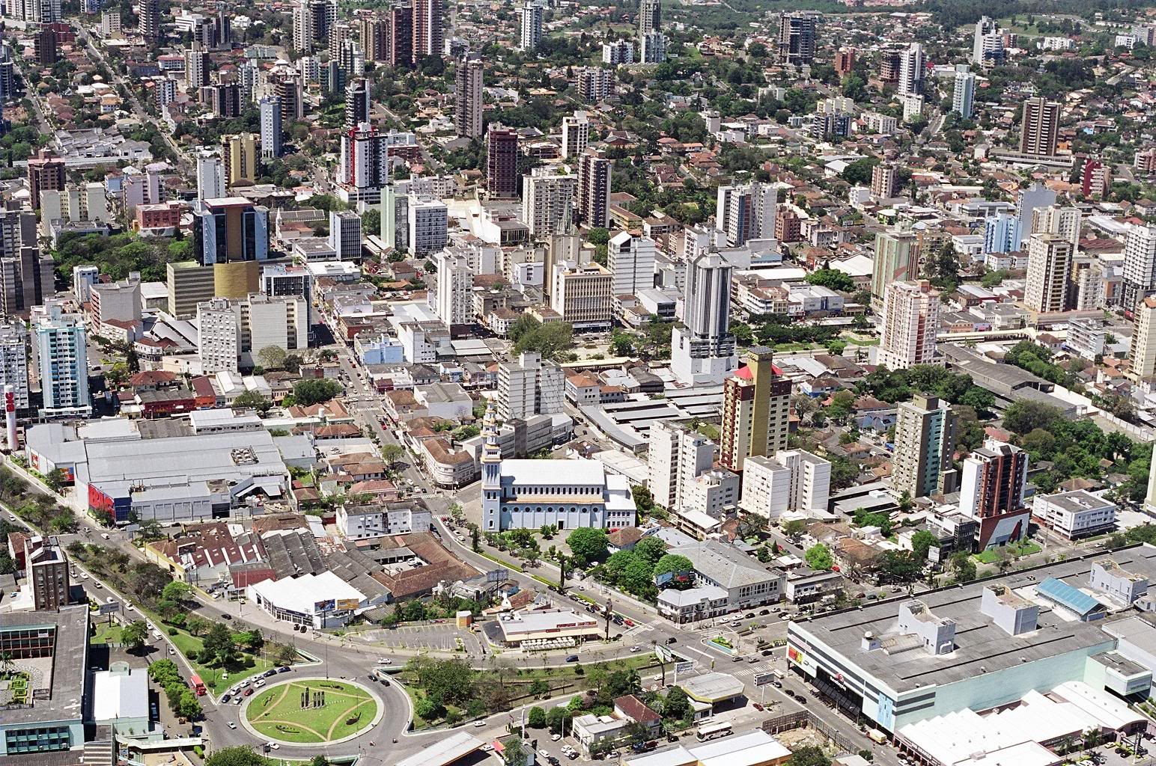
Novo Hamburgo
Noroeste do Rio Grande do Sul;
Região Metropolitana;
Área total de 223,821 km²;
248,694 habitantes *.
* IBGE/2015

Slide 3
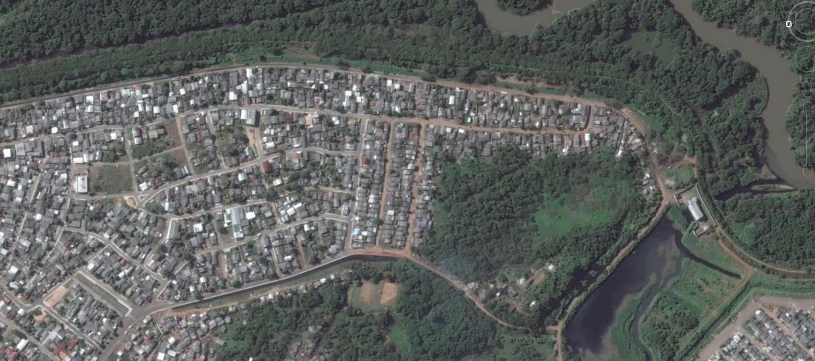
Vila Palmeira
Localizada na zona sul é o maior aglomerado do submoradias de Município.
Nasceu na década de 80, auge da indústria calçadista na região, da ocupação irregular de área particular por imigrantes de dentro e de fora do Estado do RS em busca de emprego.
Área de várzea, com 50 hectares, onde habitam 1.950 famílias.
LM nº1.216/2004, que institui o Plano Diretor Urbanístico de Novo Hamburgo , institui a Vila Palmeira como Área de Interesse Social.

Slide 4
Objetivo
Estudo de caso, relatando as obras e intervenções do Programa de Urbanização e Regularização Fundiária da Comunidade Palmeira, analisando os benefícios gerados tanto para população beneficiada quanto para a Comusa – Serviços de Água e Esgoto de Novo Hamburgo.

Slide 5
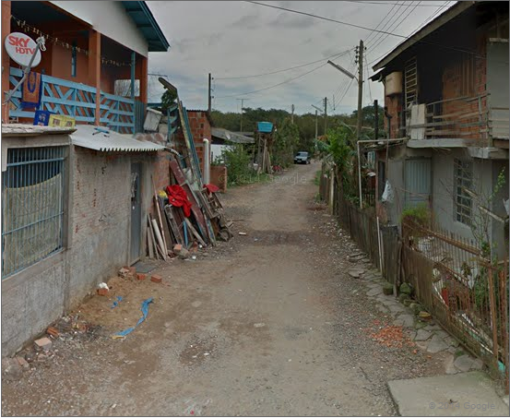
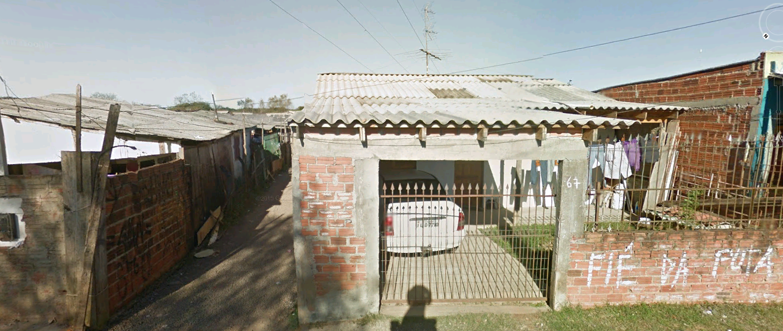
Vila Palmeira antes das obras de reurbanização
Muitos becos e vielas;
Vias públicas sem pavimentação – barro em dia de chuva;
Esgoto a céu aberto – gerador de doenças;
Pouquíssima ou nenhuma iluminação pública;
Barracos, muitas vezes sem instalações sanitárias;
Área sujeita a inundações pois encontra-se no mesmo nível do Rio.

Slide 6
Vila Palmeira antes das obras de reurbanização
Redes de água subdimensionadas com grande número de redes e ligações clandestinas gerando abastecimento insatisfatório (intermitente em horários de pico).
Lei 11.445/2007 estabelece as diretrizes nacionais para o saneamento básico, a qual prevê universalização do acesso, maximizando a eficácia das ações e resultados e de formas adequadas à saúde pública e à proteção do meio ambiente.

Slide 7
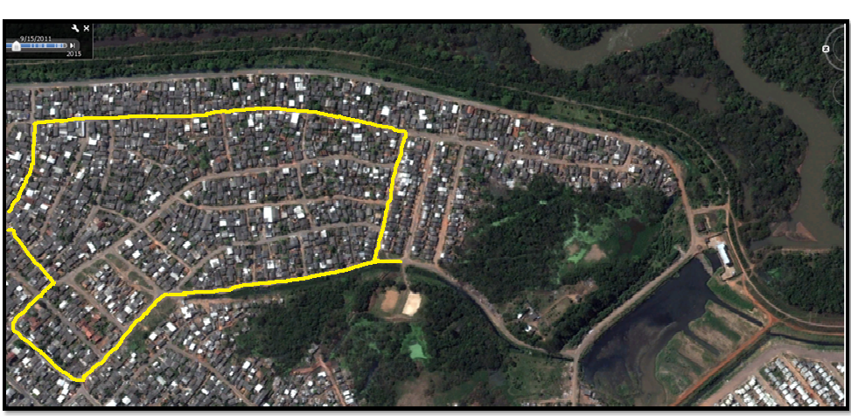
Em janeiro de 2012, inicia-se as obras do Programa de Urbanização e Regularização Fundiária da Comunidade Palmeira.

Slide 8
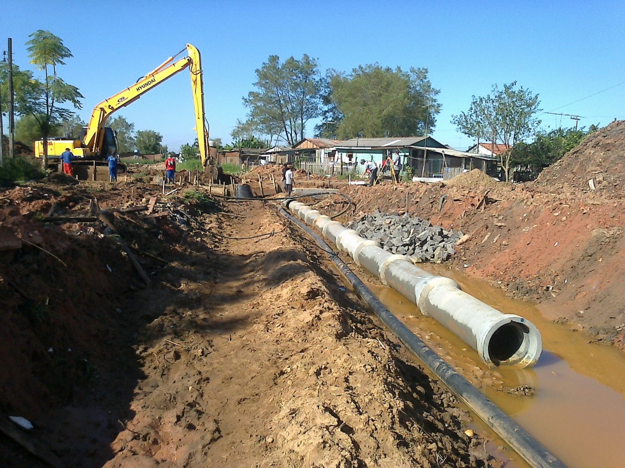
Obras do Programa de Urbanização e Regularização Fundiária da Comunidade Palmeira
As obras ocorreram em 3 etapas: infraestrutura, criação de espaços públicos e habitação.
Investimento de mais de R$22,3 milhões, entre verbas do Governo Federal (OGU) e contrapartida do Município, envolvendo a Secretaria de Obras, Secretaria de Habitação e Comusa.
Beneficiaram 781 famílias.
Sem custo a população.

Slide 9
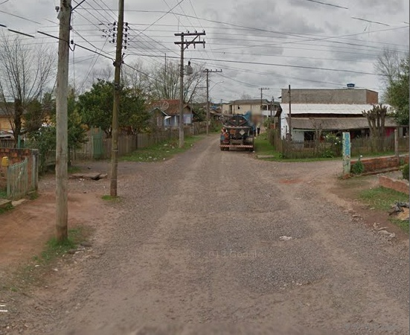
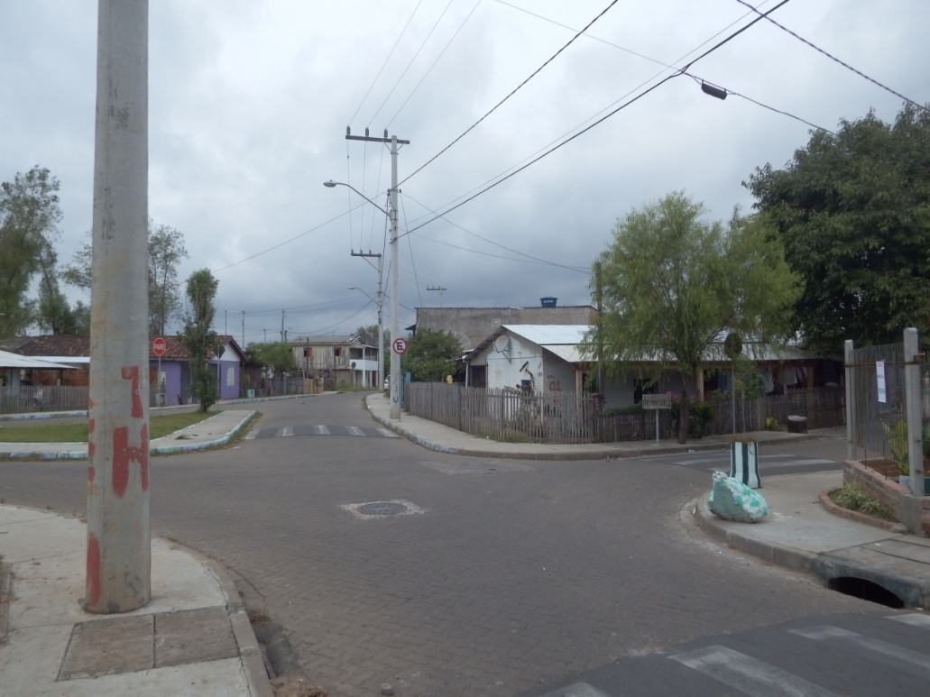
Etapa 1 – Infraestrutura
Substituição de postes e rede de energia elétrica.
Manutenção dos diques e casa de bombas para evitar cheias.
Realocação de algumas famílias para viabilizar arruamento adequado;
Alargamento e pavimentação das ruas;
Regularização fundiária;
Antes
Depois

Slide 10
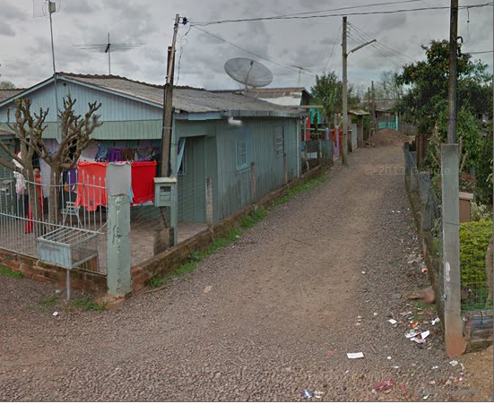
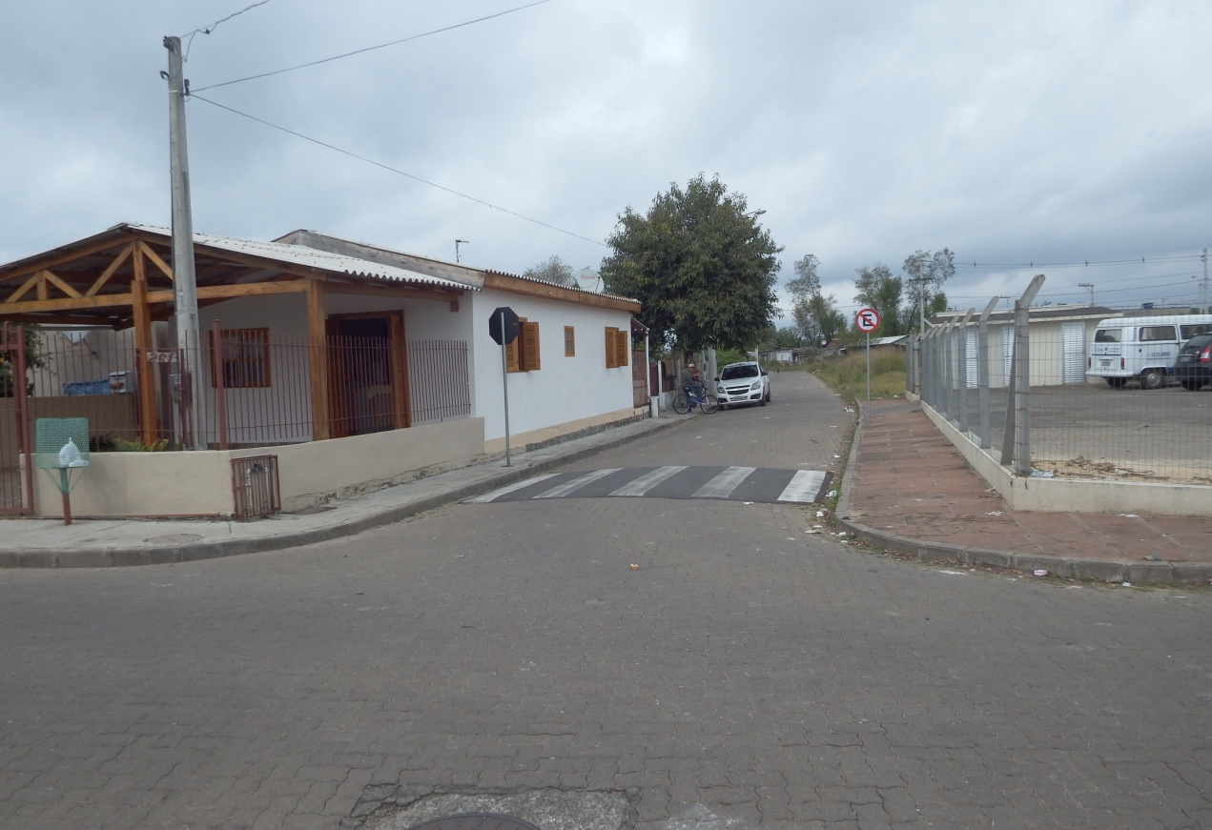
Etapa 1 – Infraestrutura: Saneamento Básico
Os projetos e fiscalização das obras de abastecimento de água e esgoto cloacal foram de responsabilidade de Comusa.
Substituição e ampliação de redes de abastecimento de água potável por tubulações adequadamente dimensionadas, em PEAD, já ficando um ramal novo para cada lote, de acordo com o projeto.
Antes
Depois

Slide 11
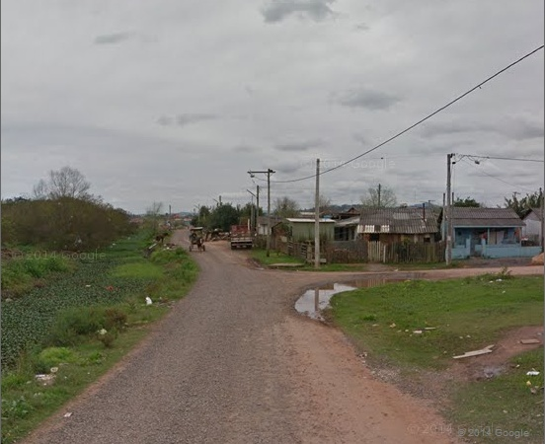
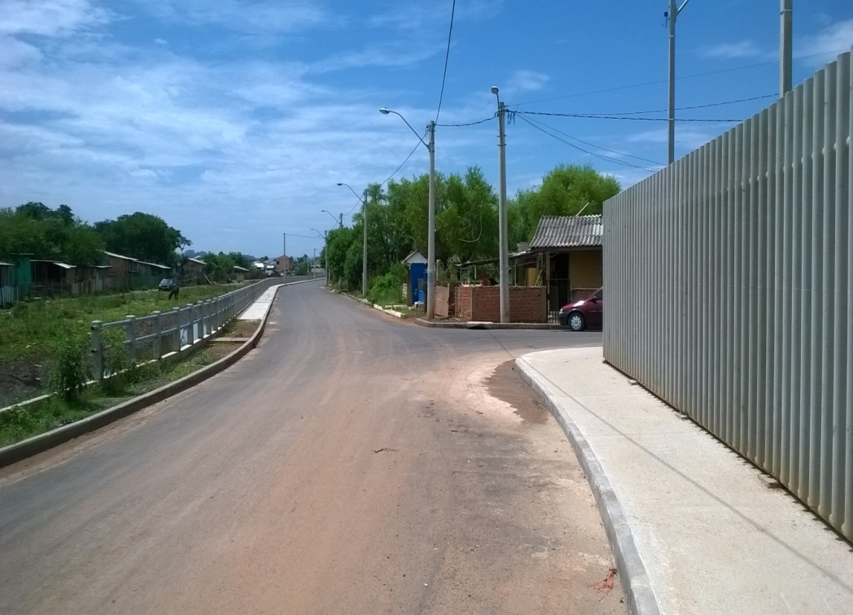
Etapa 1 – Infraestrutura
Saneamento Básico
Aumento nas pressões disponibilizadas, de 5mca para 27mca no ponto de controle da Comusa;
Diminuição dos consertos de vazamento de rede – melhora na qualidade da água distribuída;
Padronização dos ramais existentes – eliminação de vazamentos ocultos e ligações irregulares – diminuição de perdas físicas e não físicas.
Antes
Depois

Slide 12
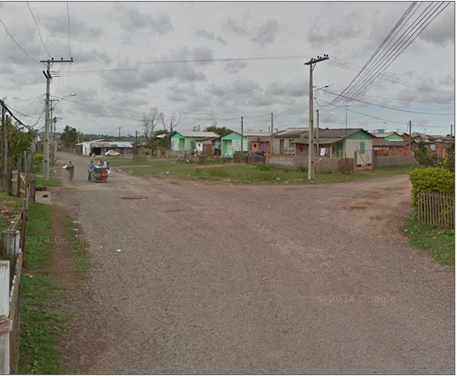
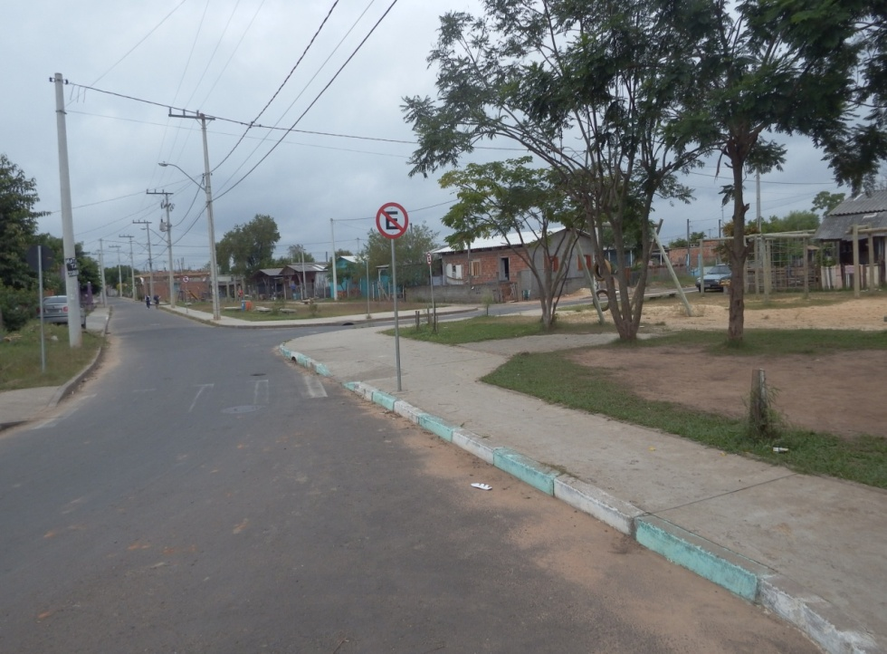
Etapa 1 – Infraestrutura
Saneamento Básico
Comparando agosto/11 (anterior obra) e agosto/15 (pós obra) o consumo faturado teve um aumento de 1.257m³, mesmo havendo uma redução de 71 economias ativas.
Diminuição de economias sem hidrômetro, que passou de 379 para 121 economias * (* fora da área beneficiada pela obra) – diminuição de perda de faturamento.
Desligamento da rede antiga – desativação de inúmeras ligações irregulares acarretando diminuição nas perdas não físicas.
Antes
Depois

Slide 13
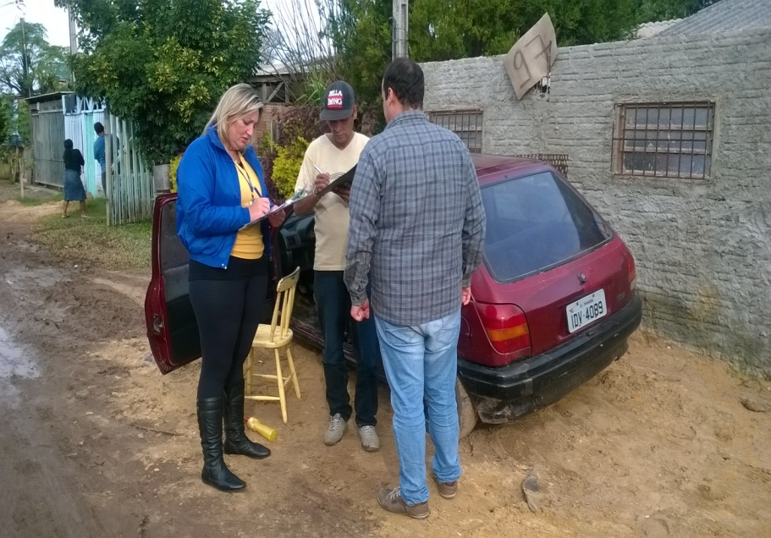
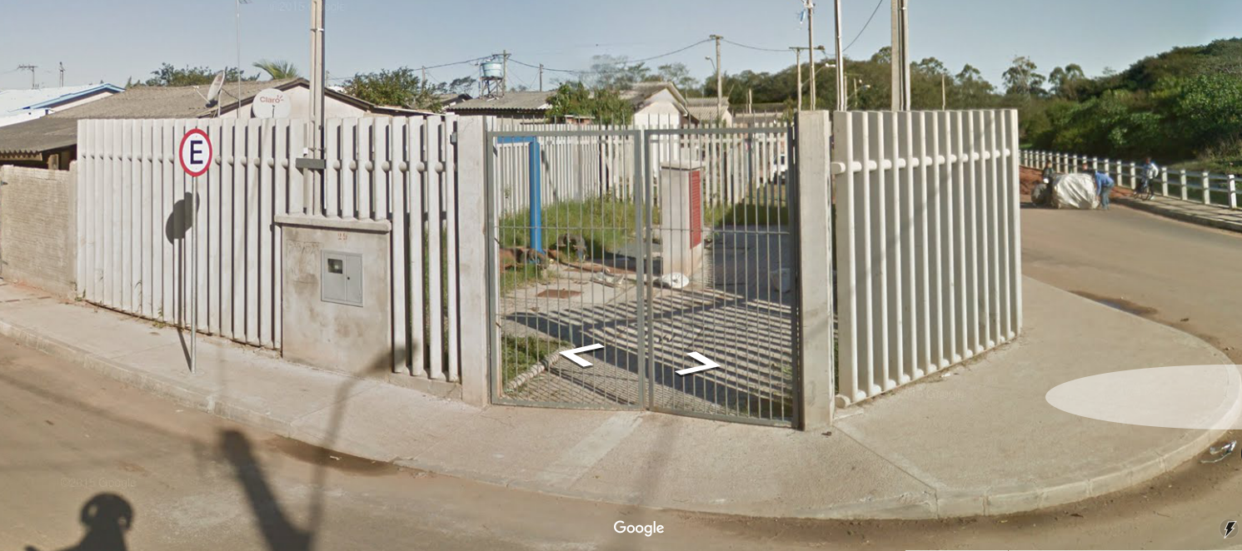
Etapa 1 – Infraestrutura: Saneamento Básico
Cadastramento e recadastramento dos usuários – 701 cadastros, sendo que destes 627 resultaram em ligações imediatas (padronização de ramal e colocação do nicho) e as 74 restantes já estavam padronizadas.
Implantação do sistema de coleta e afastamento de esgoto sanitário – rede coletora com separador absoluto.
  EBE pronta
  ETE em etapa de projeto

Slide 14
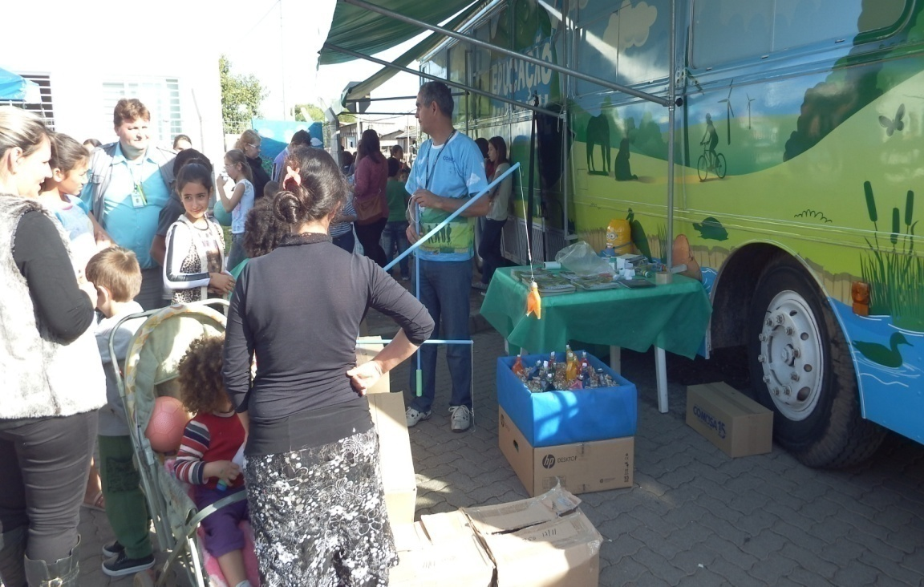
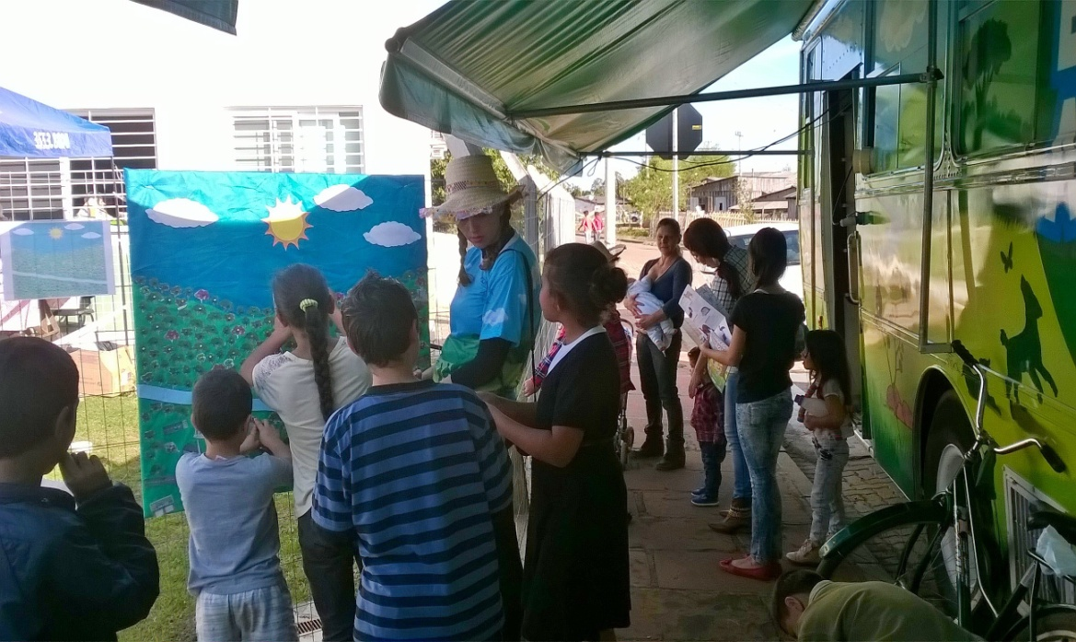
Etapa 1 – Infraestrutura: Saneamento Básico
Educação ambiental relacionada aos cuidados com a rede coletora de esgotamento e sobre a importância da correta destinação dos resíduos sólidos – 499 residências visitadas com diálogo direto com o usuário (71% dos cadastros). Para o restante das resistências foi entregue material informativo.
Educação socioambiental sobre os cuidados com água, uso consciente da mesma e como funciona a cobrança da tarifa pelo seu uso – diminuição de 21% das solicitações de corte de água por inadimplência.
Antes
Depois

Slide 15
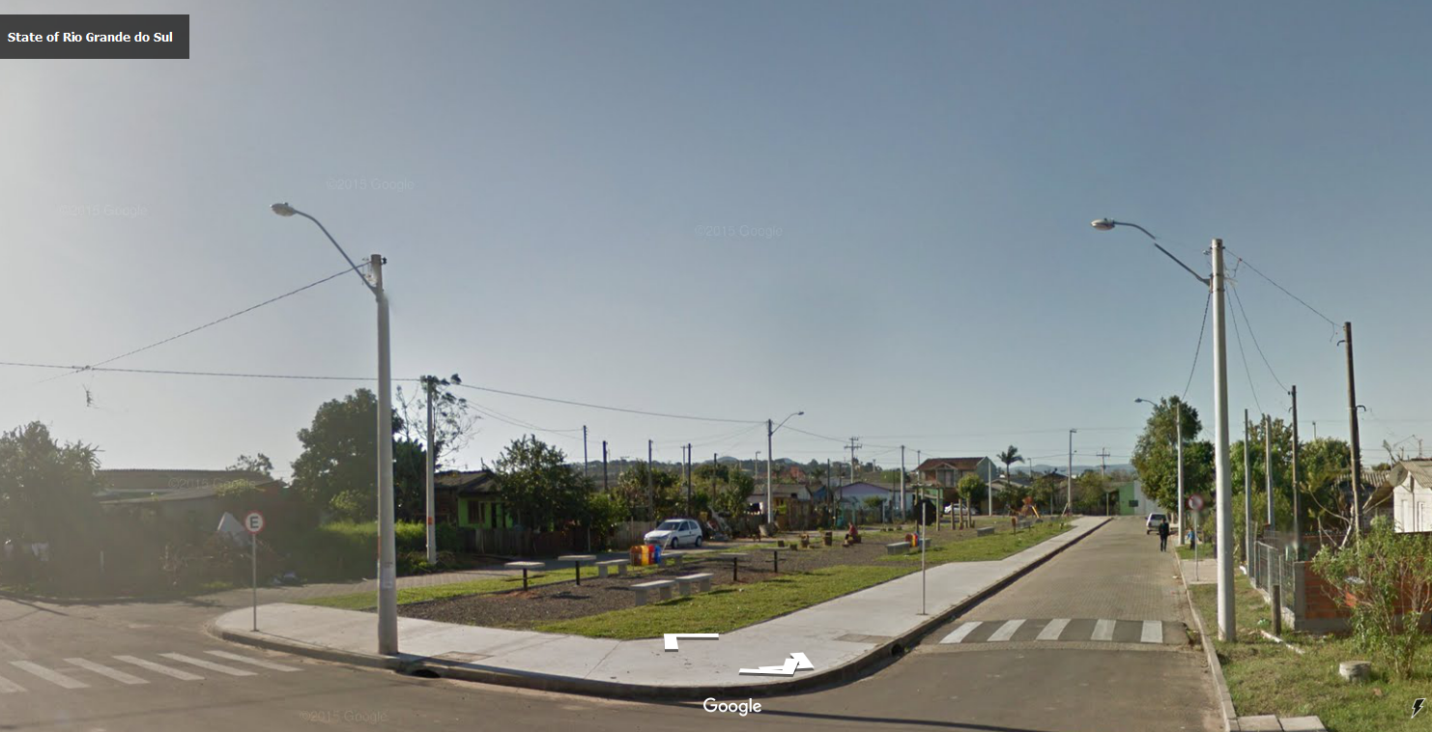
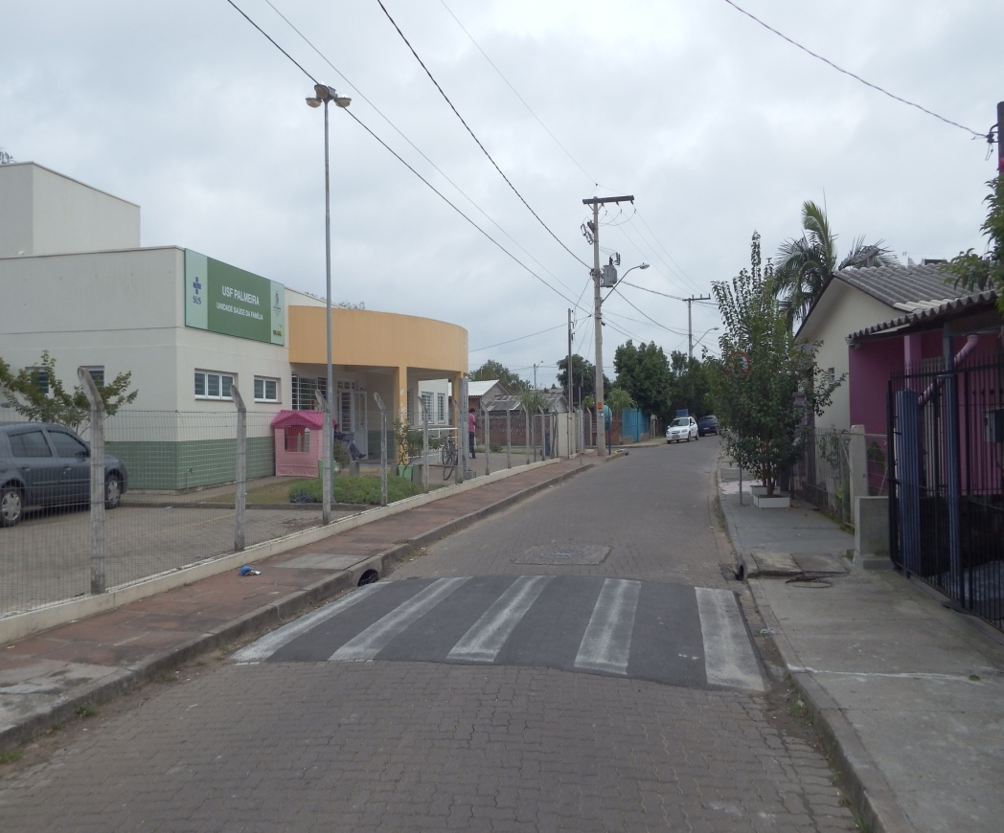
Etapa 2 – Criação de espaços públicos
Escola Municipal de educação Infantil.
Unidade de Saúde da Família.
Espaços públicos de lazer.
Depois

Slide 16
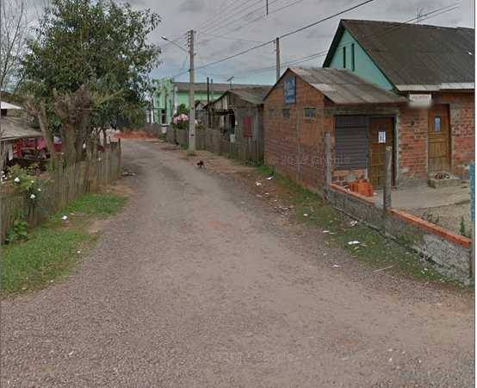
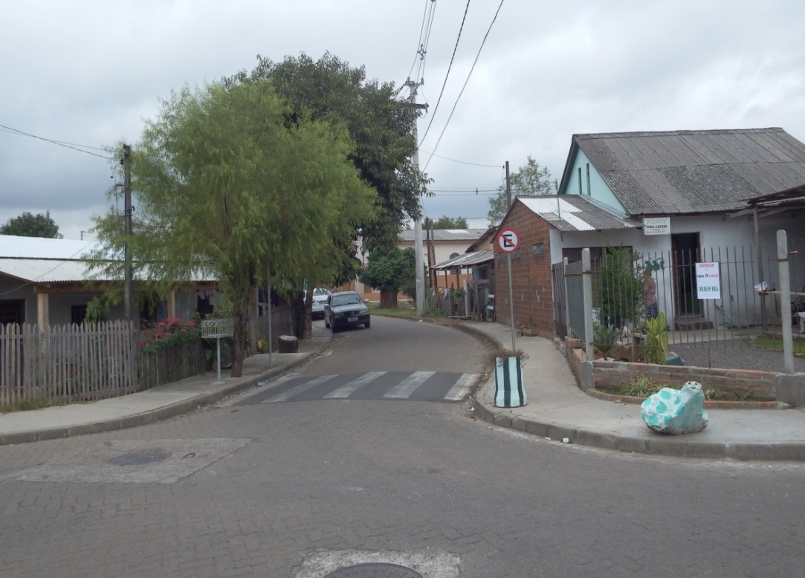
Etapa 3 - Habitação
Remoção, para início da obra, de todas as casas para abertura e alargamento das vias, cujo as famílias foram removidas para o aluguel social;
Serão construídas 336 novas moradias;
445 moradias receberão melhorias;
Os moradores receberão documento de posse das propriedades.
Antes
Depois

Slide 17
Conclusões
As obras do Programa de Urbanização e Regularização Fundiária da Comunidade Palmeira contribuíram positivamente para melhora da saúde pública e qualidade de vida da população beneficiada, com universalização dos serviços de saneamento básico, com água potável de qualidade.
A coleta e afastamento de esgoto sanitário contribuiu significativamente para melhoria na saúde pública.

Slide 18
Conclusões
As trocas de redes de abastecimento de água potável e ramais, com a eliminação das ligações irregulares e a inclusão de HD nas tarifas compostas, reduziram as perdas físicas e não físicas de água, diminuíram os custos de manutenção, melhorou a qualidade da água distribuída, gerando benefícios financeiros para a autarquia, além de aumentar o índice de satisfação da população em relação aos serviços prestados pela Comusa e pela Prefeitura Municipal de Novo Hamburgo.

Slide 19
Obrigado pela atenção!
Gerson Luis de Souza
gluis@comusa.rs.gov.br
socioambiental@comusa.rs.gov.br
Fone: (51)3036-1121

